Slide 1


Slide 2
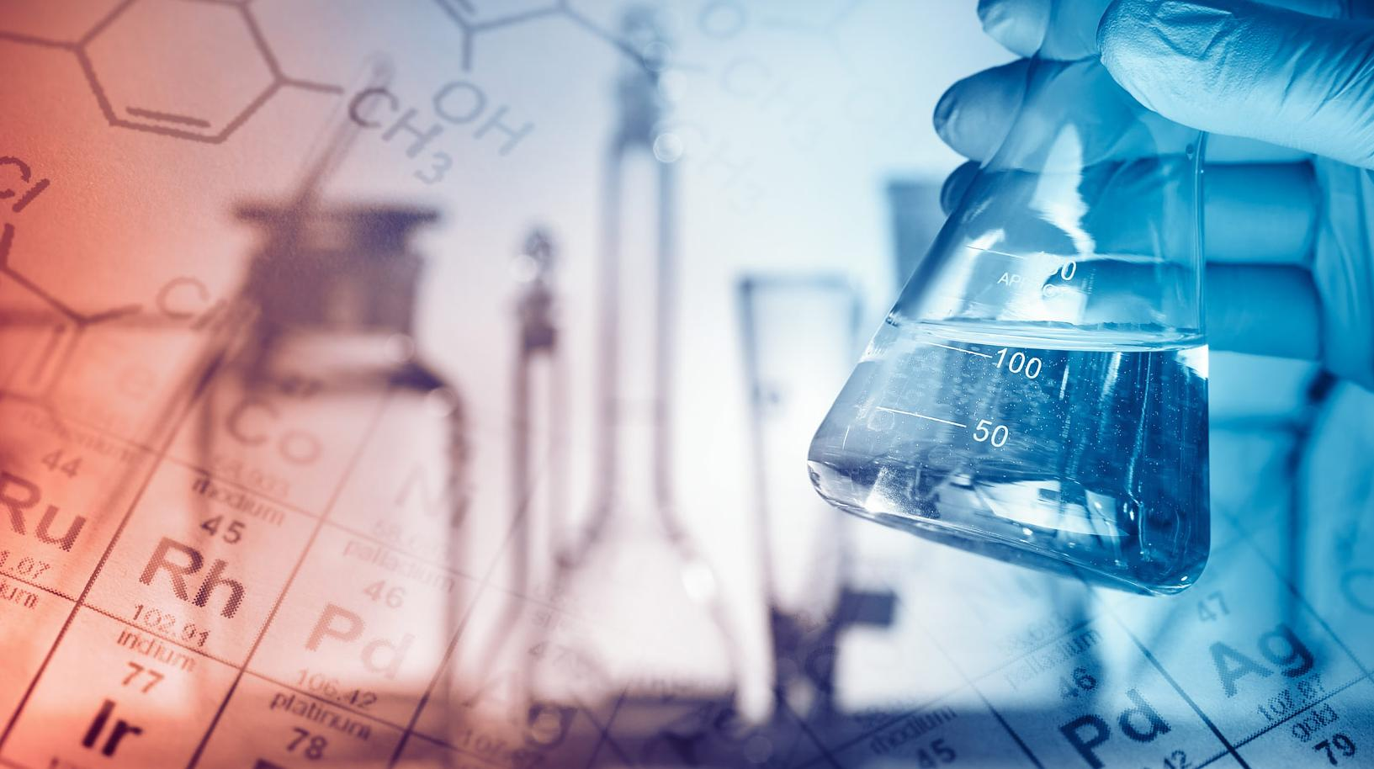



Estratégias de inovação para a indústria sustentável
Esqueleto da apresentação
Saúde Ocupacional
INSPEÇÃO E INTEGRIDADE
Rio de Janeiro, 04 de fevereiro de 2021

Slide 3

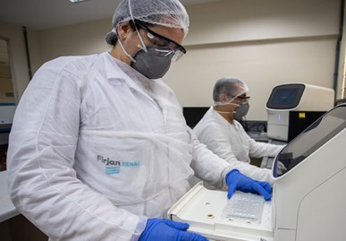
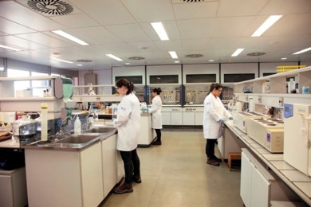
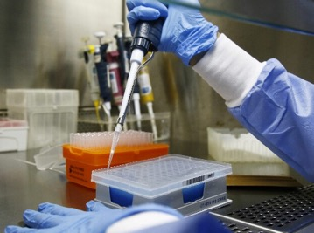
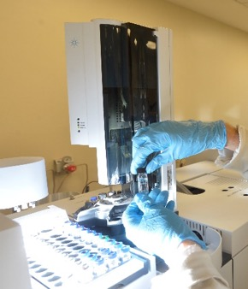
















Nosso modelo de operação
Nosso time
18 Pesquisadores
15 Técnicos e Estagiários
20 Bolsistas
04 PMOs
Pull & Push
Projects
Pesquisadores
Técnicos
PMO
Qualidade

Slide 4


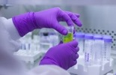

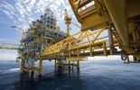


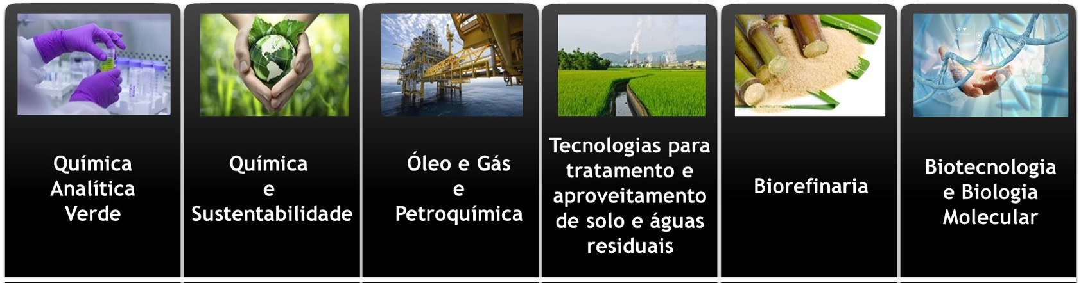
Competências
Processos, materiais e transformações químicas verdes
Metodologias e tecnologias sustentáveis de monitoramento químico

Slide 5
Fundamentos de operação

Slide 6


Rede SENAI
Tecnologias Minerais
Energias Renováveis
Microeletrônica
Tecnologias da Informação e Comunicação
Conformação e União de Materiais
Automação da Produção
Logística
Institutos SENAI de Inovação Network
Engenharia de Superfícies
Metalurgia e Ligas Metálicas
Processamento Mineral
Equipamentos e Sistemas Elétricos
Biomassa
Eletroquímica
Engenharia de Estruturas
Química Verde
Inspeção e Integridade
Centro SESI de Saúde Ocupacional
Sistemas Virtuais de Produção
Biossintético
Laser
Sistemas Embarcados
Sistemas de Manufatura
Engenharia de Polímeros
Soluções Integradas em Metalmecânica
Manufatura Avançada
Materiais Avançados
Biotecnologia

Slide 7
Is scarcity a real and contemporary opportunity to improve the Brazilian industrial competitiveness?

Slide 8
Chemical industries and chemical compounds

Slide 9


Timeline
EPA
DDT Banned
Clean air Act
Toxic substances control Act
Pesticide effect
(P Müller)
Safe Drinking Water Act
1874
1939
1948
1964
1970s
DDT synthesis
Nobel Prize

Slide 10
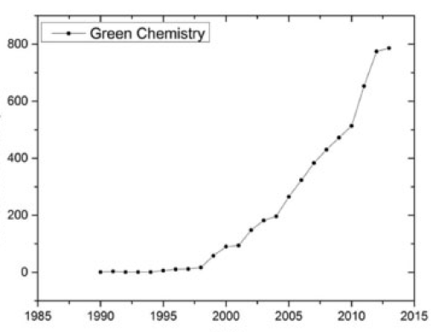
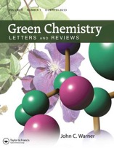
The Pollution Prevention Act
Green chemistry interests
Scientific production
1980s
1990s
1998
OECD environmental concerns.
The Ofﬁce of Pollution Prevention and Toxics
Staff of the EPA Office of Pollution Prevention and Toxics, coined the phrase "Green Chemistry"

Slide 11
Costs
Green chemistry compliance Benefits

Slide 12

Scarcity
The Pollution Prevention Act
Green chemistry interests
Scientific production
1980s
1990s
1998
OECD environmental concerns.
The Ofﬁce of Pollution Prevention and Toxics
Staff of the EPA Office of Pollution Prevention and Toxics, coined the phrase "Green Chemistry"

Slide 13
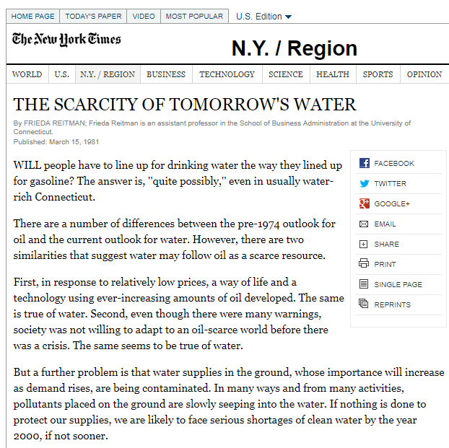

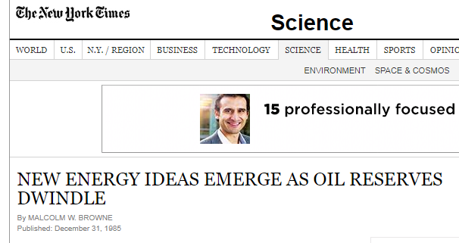
PAST

Slide 14

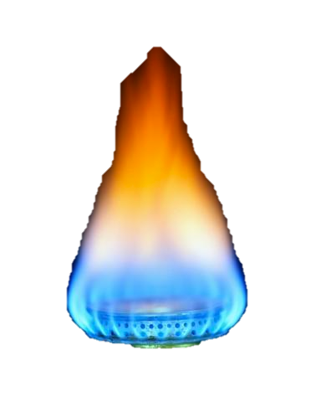
Water
Oil
Natural gas
Phosphorus
Coal
Rare earth elements
PRESENT

Slide 15

1. Water
Freshwater only makes 2.5% of the total volume of the world's water, which is about 35 million km3. But considering 70% of that freshwater is in the form of ice and permanent snow cover and that we only have access to 200,000km3 of freshwater overall, it isn't surprising that demand for water could soon exceed supply. The Food and Agriculture Organisation of the United Nations is predicting that by 2025, 1.8 billion people will be living in countries or regions with absolute water scarcity.
2. Oil
The fear of reaching peak oil continues to haunt the oil industry. The BP Statistical Review of World Energy in June measured total global oil at 188.8 million tonnes, from proved oil resources at the end of 2010. This is only enough to oil for the next 46.2 years, should global production remain at the current rate.
3. Natural gas
A similar picture to oil exists for natural gas, with enough gas in proven reserves to meet 58.6 years of global production at the end of 2010.
4. Phosphorus
Without this element, plants cannot grow. Essential for fertiliser, phosphate rock is only found in a handful of countries, including the US, China and Morocco. With the need to feed 7 billion people, scientists from the Global Phosphorus Research Initiative predict we could run out of phosphorus in 50 to 100 years unless new reserves of the element are found.
5. Coal
This has the largest reserves left of all the fossil fuels, but as China and other developing countries continue to increase their appetite for coal, demand could finally outstrip supply. As it is, we have enough coal to meet 188 years of global production.
6. Rare earth elements
Scandium and terbium are just two of the 17 rare earth minerals that are used in everything from the powerful magnets in wind turbines to the electronic circuits in smartphones. The elements are not as rare as their name suggests but currently 97% of the world's supply comes from China and they can restrict supplies at will. Exact reserves are not known.

Slide 16
We believe…
Scarcity
Innovation
Costs
Green chemistry compliance Benefits
Industrial competitiveness increase

Slide 17
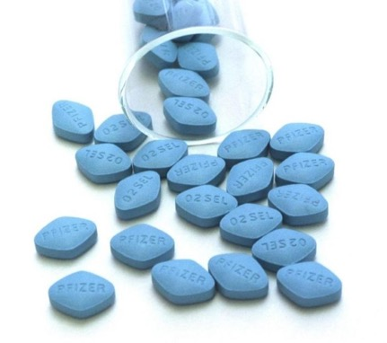
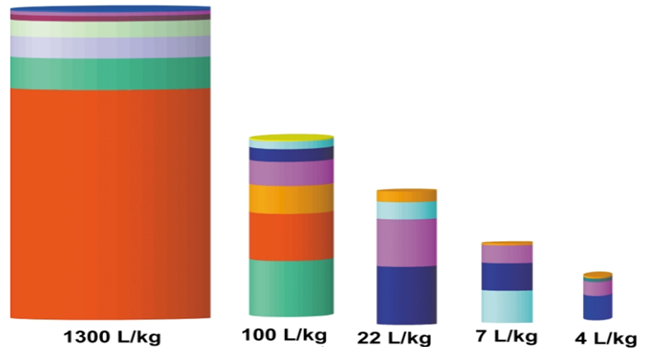
Indústria Sustentável
Menor número de etapas
Menor gasto com insumos
Menor geração de resíduos
Maior rendimento
Elevação da eficiência
Química Verde
Diclorometano
Acetona
Etanol
Metanol
Éter
Acetato de Etila
2-Butanona
Tolueno
Piridina
T-Butanol
Outros
7 etapas
5 etapas
3 etapas
1990
1997
1997
Atual
Objetivo

Slide 18
Some evidences…
Letermovir - more efficient catalysts, 60% more yield, reduction of 93% of raw material costs, decrease 90% of water use
Recycling of Rare Earth Elements from Consumer Materials - Phosphors (32% of total market) and magnets (38%), comprising mixtures of Nd/Dy and Eu/Y respectively, are the optimal targets for recycling.
Presidential Green Chemistry Challenge Winners
Instinct® Technology - Making Nitrogen Fertilizers Work More Effectively for Farmers and the Planet - Dow’s nitrogen stabilizers improve Nitrogen Use Efficiency and reduce nitrogen loss through leaching and nitrous oxide emissions.

Slide 19
Some evidences…
  Catalysis with Earth Abundant Transition Metals - new class of hydrosilylation catalysts such as iron and cobalt that have superior performance to existing platinum catalysts. Enable new chemical processes, eliminate distillation steps, and avoid generation of byproducts and unnecessary waste.
Sustainable Production of Ethanol and Green Crude - blue-green algae to produce ethanol and other fuels. The algae uses CO2 from air or industrial emitters with sunlight and saltwater to create fuel while dramatically reducing the carbon footprint, costs and water usage.
Presidential Green Chemistry Challenge Winners
Supercritical Water as the Economic Enabler of Biobased Industry - the use of water-based chemistry instead of enzymes, and/or acids, provides a cleaner, faster, and lower-cost method for deconstructing biomass into cellulosic sugars.

Slide 20

In summary…..
Scarcity
Industrial competitiveness increase

Slide 21

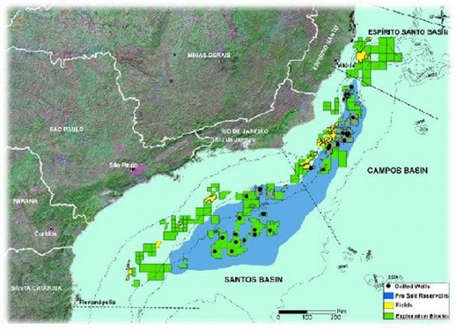
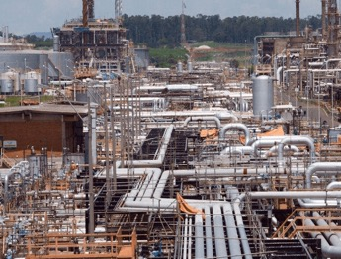
Modelos de Predição do Teor de Sólidos e Metais em Óleos do Pré-sal
Conhecimento acerca do processo
Grande número de poços, cujos óleos apresentam características distintas
Modelos quimiométricos
Teor de Sólidos
Teor de Metais
Estabilização de emulsões de óleo em água
Ni/V:
Relacionados à presença de asfaltenos, envenenamento de catalisadores
Ca/ Ba/ Na:
Incrustação em tubulações
Previsão de ocorrências

Slide 22
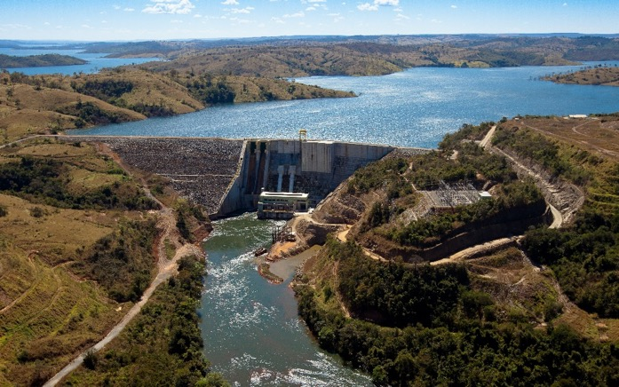
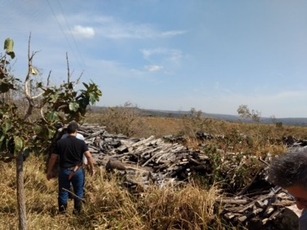


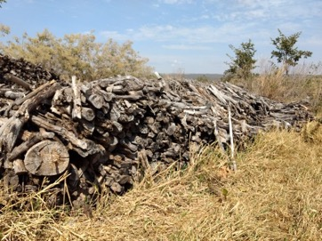
Otimização de rota de aproveitamento energético de resíduos lenhosos
Aplicação dos princípios de
Química Verde
Resíduos lenhosos
Materiais com potencial de aproveitamento
Otimizar um processo de aproveitamento deste material
Hidrelétrica (Goiás)
Carbonização hidrotérmica
Pirólise
Gaseificação por plasma
Produção de etanol
(2ªgeração)
Biodigestão anaeróbica

Slide 23
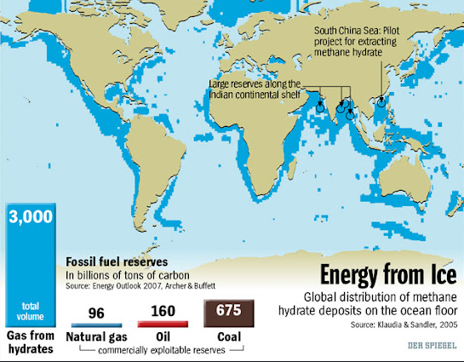
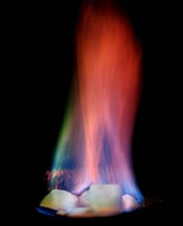


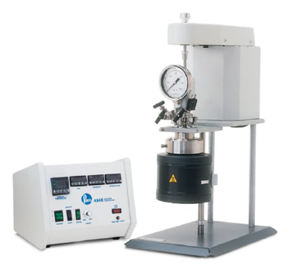
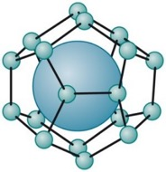

Simulação da geração de energia a partir de hidratos de gás
Entupimento de tubulações em poços com elevada razão gás : óleo
Estrutura cristalina não-estequiométrica formada em pressões elevadas e baixas temperaturas
Perdas de produtividade e ameaça à segurança estrutural
Inibidores cinéticos
Anti-aglomerantes
CH4
Inibidores termodinâmicos
CO2
Reator de bancada pressurizável 4560, com jaqueta para controle térmico e janelas para monitoramento
Maior estabilidade do hidrato de CO2 pode permitir o enclausuramento do gás-estufa e geração simultânea de energia

Slide 24
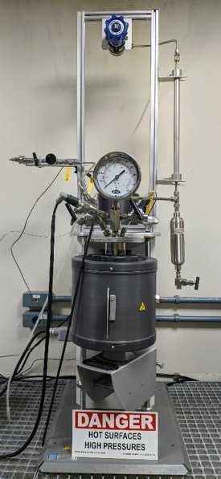
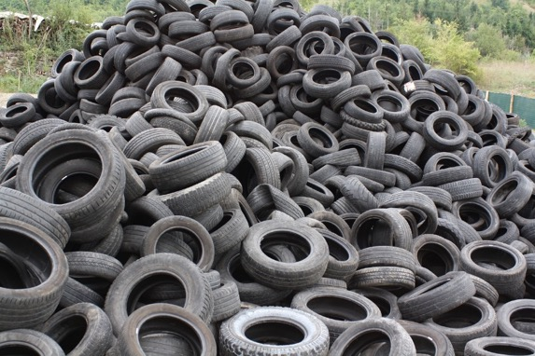

Avaliação do processo de queima de óleos combustíveis de fontes alternativas
Pirólise de pneus descartados para geração de bio-óleo com potencial energético similar ao diesel
Simulação de queima em condições de combustão
Caracterização cromatográfica
CO2, CO, NOx, Sox, H2S, Hidrocarbonetos, etc.
Reator para água supercrítica

Slide 25


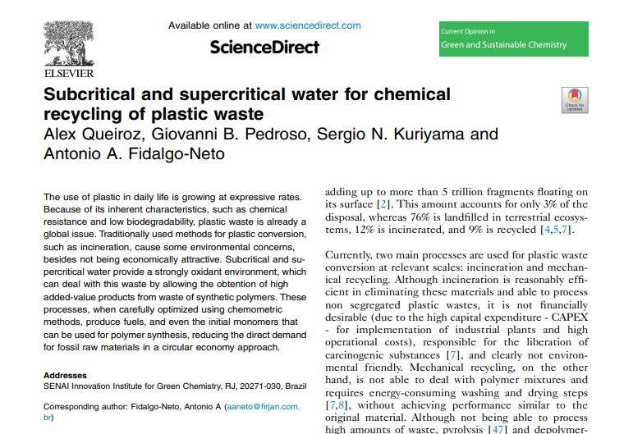

Decomposição/ reuso de resíduos plásticos
Aproveitar materiais poliméricos residuais para a produção de insumos químicos
Processos supercríticos
Sem solventes orgânicos
Menor geração de resíduos
Menor tempo de reação
Rendimentos iguais ou superiores aos convencionais
Água
350-450 ºC
HDPE
Combustíveis
LDPE
180-250 bar
Resinas
PP
60-240 min
Insumos
PS

Slide 26
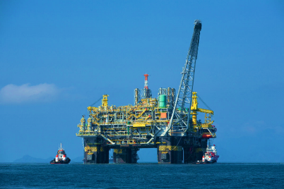


Modelos de Correlação entre Métodos de Determinação de Óleos e Graxas
O descarte da água da produção de petróleo e gás é geralmente regulada
Brasil: Requisitos legais estabelecidos pela CONAMA 393/2007
Simples
Baixo custo
Método Gravimétrico
Não fornece detalhes da composição;
Demorado;
Perda de compostos voláteis.
Métodos Confiáveis estão disponíveis
Uma correlação confiável precisa ser feita!
Espectroscopia no Infravermelho
Cromatografia em fase gasosa
Métodos Gravimétricos Alternativos
Espectroscopia UV-Visível

Slide 27

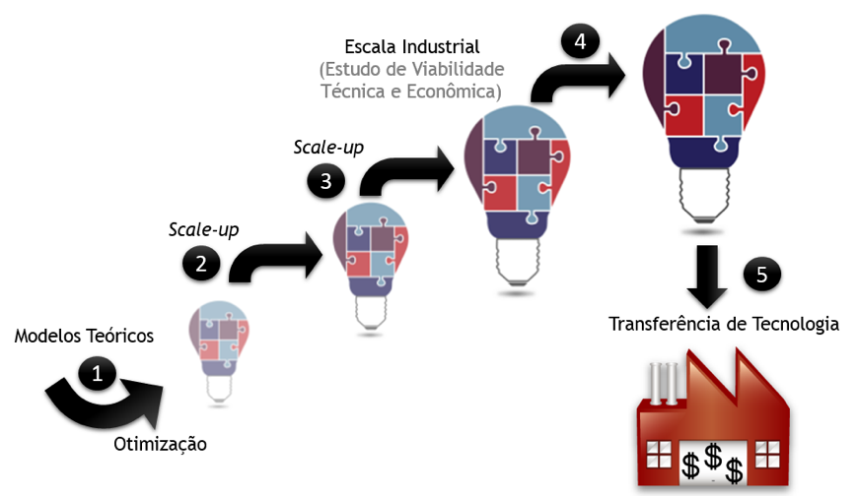

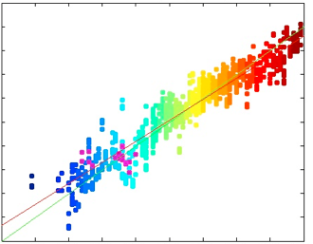
Sistema de Filtração à base de material renovável para tratamento de águas oleosas
Absorção de óleo em superfícies
Desenvolvimento de sistema contínuo para remediação de águas oleosas
Formulação de materiais poliméricos absorvedores;
Otimização da capacidade absortiva;
Design de reator de remediação;
Avaliação da recuperação dos materiais absorvedores
Tratamento de águas oleosas
Otimização multivariada
Análise quimiométrica de dados
Predição
Medição

Slide 28

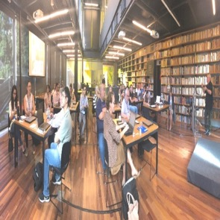

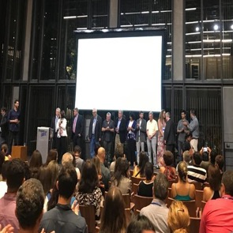
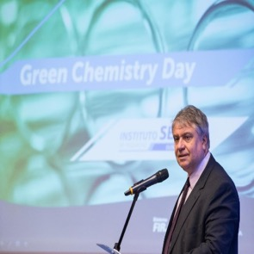
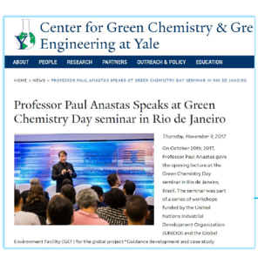
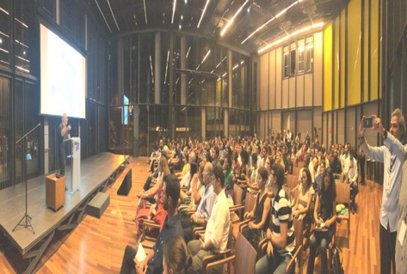
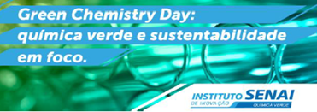

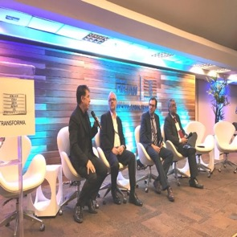
Guidance Development and Case-Study Documentation of Green Chemistry and Technologies
3-days project Inception Workshop in Rio de Janeiro
1-day Stakeholder Workshop organized jointly with Braskem
Braskem case study
1 additional case study (POP)

Slide 29

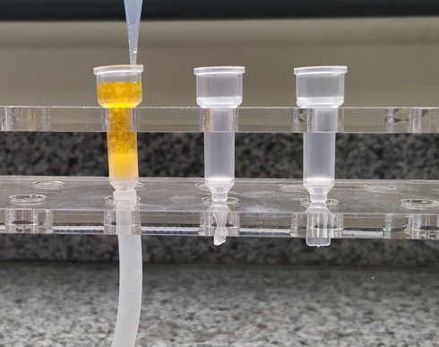

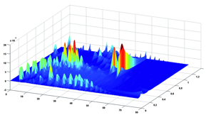
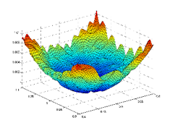
Desenvolvimento de fase estacionária para purificação de anticorpos
Resina Polimérica
Anticorpos
Grupos Ativadores
Grupos Espaçadores
Sítios Ativos
Proteína Ligada
Prova de Conceito
Otimização quimiométrica para elevação da seletividade e eficiência

Slide 30
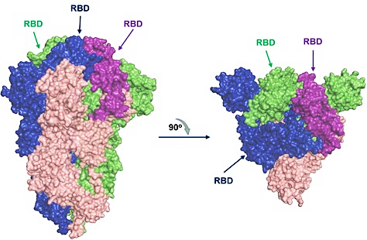
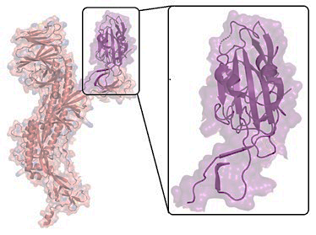




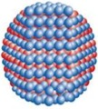


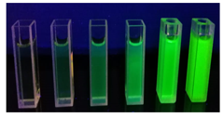
Signaling Formulation for Coronavirus Detection
Alvos
Estratégias de Sinalização
CoV-2
Estruturas spike do SARS CoV-2
Nanoparticulas
Pontos Quânticos
Proteína ECD
Proteína RBD
Colorimetria
Fluorimetria
Diferenciais
Metodologia Inovadora de detecção de SARS-CoV2
Viabilidade de escalabilidade de produção
Desempenho promissor
Alto impacto sobre o mercado nacional
Estratégias de Reconhecimento
Peptídeos
Aptâmeros
Anticorpos
Phage Display
SELEX
Imunização

Slide 31

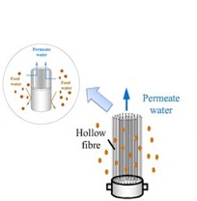


Desenvolvimento de métodos para determinação de prevalência de SARS-CoV2 em efluentes urbanos
Amostras
Ultrafiltração
Extração de RNA
Amplificação
Falta de protocolos confiáveis
Comparação entre os resultados de quantificação de SARS-CoV2 em amostras de água e número de pacientes consultados/hospitalizados com suspeita de COVID-19¹.
Considera-se os efluentes como:
Fonte para dados epidemiológicos
Importante questão de saúde pública relacionada com o SARS-CoV2
Wurtzer, S., Marechal, V., Mouchel, J.M., Teyssou, R., Richard, E., Almayrac, J.L., Moulin, L. Evaluation of lockdown impact on SARS-CoV-2 dynamics through viral genome quantification in Paris wastewaters. medRVix, Pré-print

Slide 32
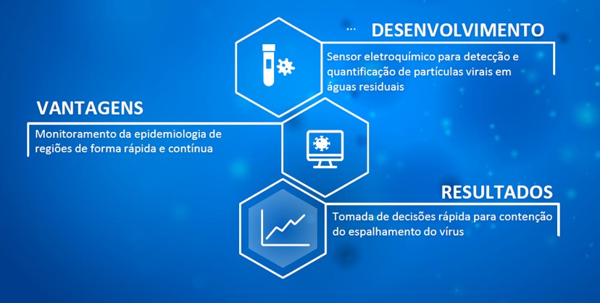

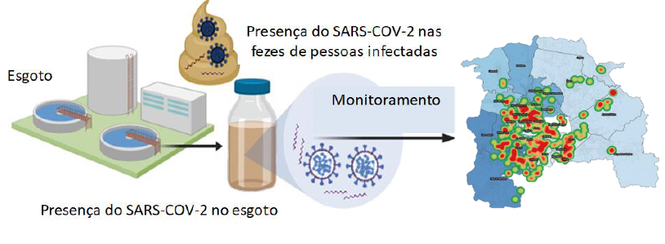

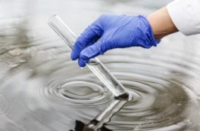

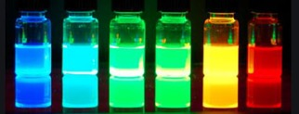

Metodologias e tecnologias sustentáveis de monitoramento químico
Química Verde
Sensor para detecção de SARS CoV-2 em esgoto
Monitoramento em tempo real (confiável e com baixo custo)
Conhecimento sobre a eficiência de tecnologias UVC
Otimização do sistema UVC
Fabricação dos eletrodos
Síntese de nanopartículas
Funcionalização no eletrodo
Otimização do sistema
Prova de conceito
Sistemas nanoestruturados com capacidade de sinalização

Slide 33

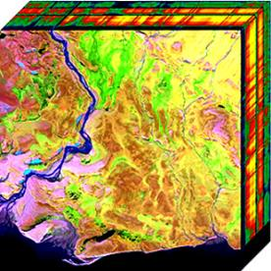





Química Verde
Nossas iniciativas de P,D&I
DESAFIO:
Otimizar sensor em tempo real para monitoramento de contaminações ambientais
Correlações:
Perfil espectral Origem do óleo
Intensidade espectral Espessura do filme
Região avaliada
Aplicações adicionais:

Slide 34



Química Verde
Nossas iniciativas de P,D&I
Tocotrienóis
Processos supercríticos
Tetraterpenóides
Extração de componentes a partir de biomassas residuais
Furanocumarinas
(fenólicos)
Fitoesteróis
Árvore de possibilidades
Triterpenóides
Triglicerídeos
Flavonóides
(fenólicos)

Slide 35



Processos, materiais e transformações químicas verdes
Química Verde
Produção de módulos nacionais para ultrafiltração
Água tratada
Fibras ocas para filtração em fluxo tangencial
Aplicação dos princípios de
Química Verde
Desenvolvimento de um novo processo de síntese de fibras ocas, e desenho de novos sistemas com eficiência maximizada para o tratamento de efluentes de diversos tipos

Slide 36



Metodologias e tecnologias sustentáveis de monitoramento químico
Química Verde
Nossas iniciativas de P,D&I
Análise de dados para monitoramento químico de processo
Conhecimento acerca do processo
Modelos quimiométricos
Previsão de falhas
Sinal
Análise de dados
Resposta
Tempo
Quimiometria
Tempo
Pressão

Slide 37






Tratamento de água e efluentes
Materiais funcionalizados super adsorventes com TiO magnético nanoestruturado
Lignina
Quitosana
Quitina
Alginato
Nanotecnologia
Caracterização analítica
Microscopias eletrônicas de varredura

Slide 38














Química Verde
PARCERIAS

Slide 39
“A evolução humana esteve intimamente relacionada à capacidade de transformação da matéria; entretanto, o novo paradigma para a manutenção da vida em nosso planeta, depende agora, de quanto eficiente é esta transformação!”
Antonio Fidalgo
aaneto@Firjan.com.br
21 998943659

